Slide 1
Q

Slide 2
ΕΙΣΑΓΩΓΗ ΣΤΗΝ ΚΑΙΝΗ ΔΙΑΘΗΚΗ
Διδάσκων: Καθηγητής ΣΩΤΗΡΙΟΣ ΔΕΣΠΟΤΗΣ
sotdespo@soctheol.uoa.gr

Slide 3
Ερώτηση: Ποιό είναι το συνοπτικό πρόβλημα και ποια είναι η πιο πιθανή λύση σε αυτό;

Slide 4
Τα τρία πρώτα Ευαγγέλια (Μκ., Μτ., Λκ.) χαρακτηρίζονται ως Συνοπτικά διότι είναι συγγενή άρα συνθεωρούνται-συνεξετάζονται (συν+όψις).
Τους όρους «Σύνοψις»- «Συνοπτικά» χρησιμοποίησε πρώτος ο J. Griesbach το 1776.
Οι τρεις Συνοπτικοί παρουσιάζουν ομοιότητες και διαφορές.!
Κοινό υλικό έχουμε στους Ματθαίο και Λουκά (1/6 του κειμένου του), αλλά και υλικό το οποίο απαντά μόνο στον καθένα και χαρακτηρίζεται ως M και L αντίστοιχα.

Slide 5
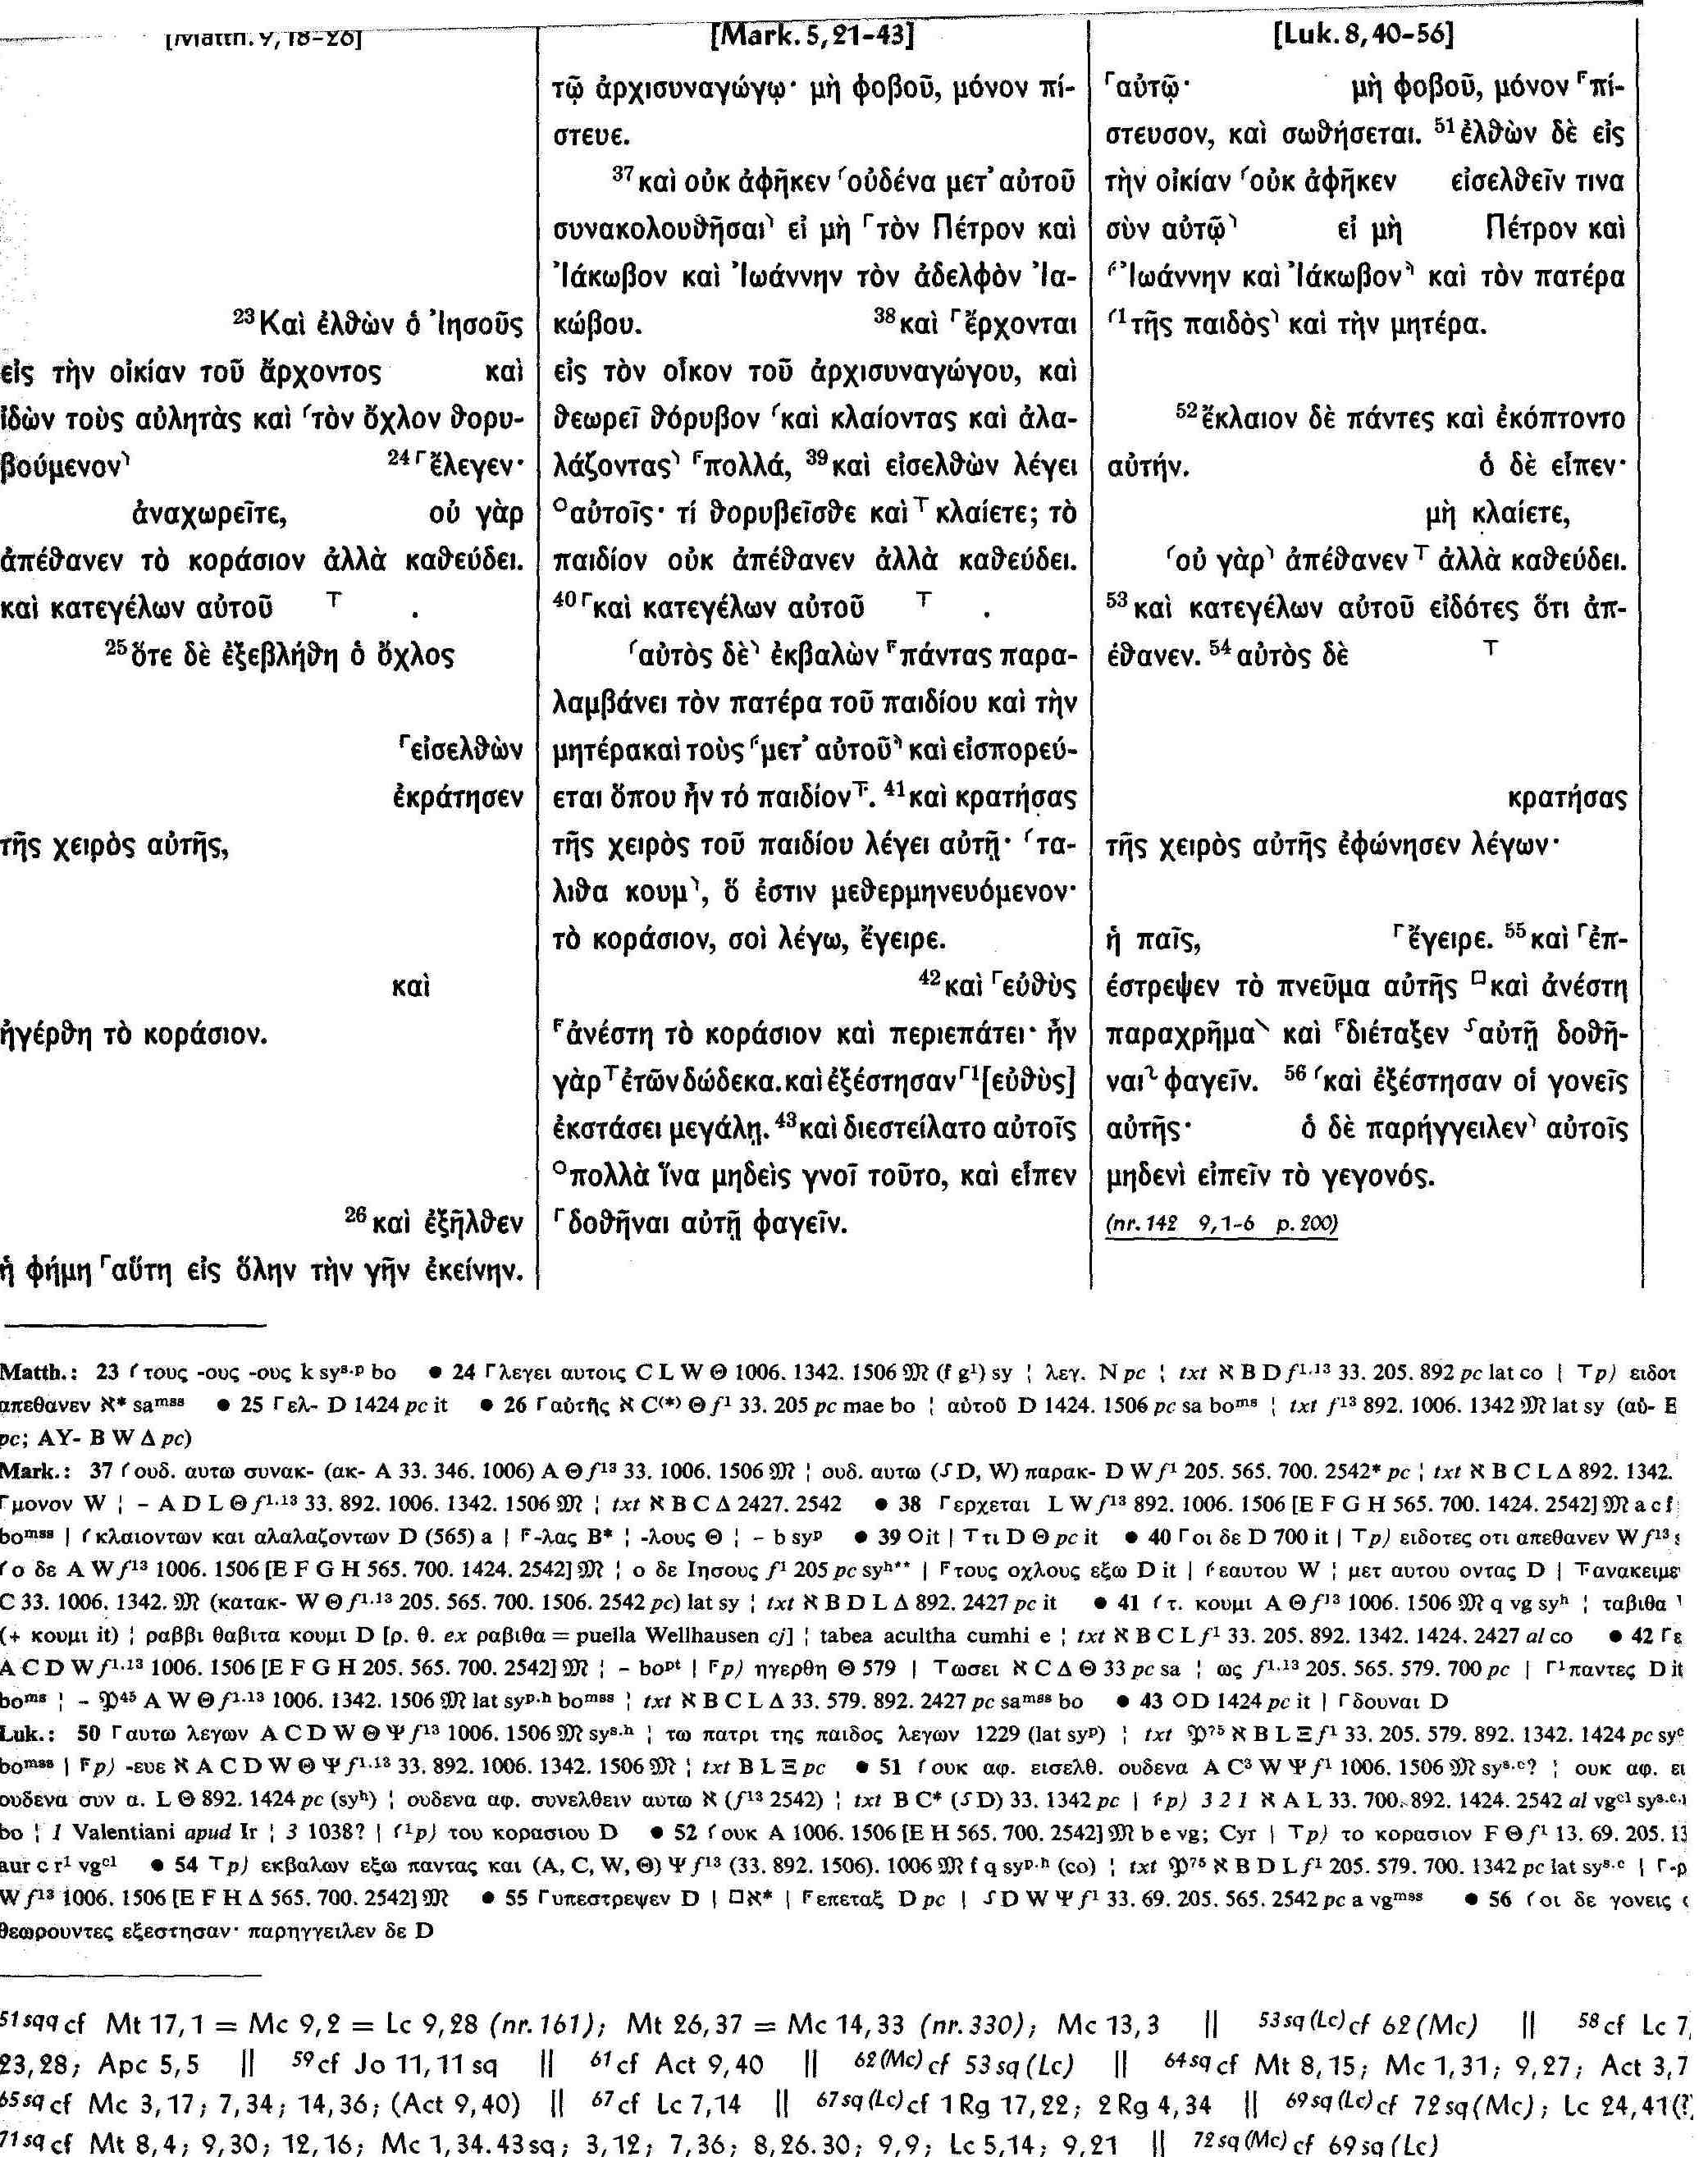

Slide 6
ΘΕΩΡΙΑ ΤΩΝ ΠΗΓΩΝ [Η.J Holtzman (1863)]
Θεωρία για τη λύση του συνοπτικού προβλήματος
Το κατά Μάρκον είναι το αρχαιότερο Ευαγγέλιο και χρησιμοποιήθηκε ως πηγή των δύο άλλων πηγών.
Φιλολογικά οι Μτ και Λκ δεν έχουν άμεση εξάρτηση.
Και οι δύο έχουν χρησιμοποιήσει εκτός του Μκ μια άλλη πηγή, η οποία δεν ήταν γνωστή στο Μκ.
Η δεύτερη πηγή ονομάστηκε «των Λογίων», ήταν μάλλον γραπτή και συμβολίζεται διεθνώς με το Q (Quelle).O πρώτος που την εισηγήθηκε ήταν ο C.H. Weisse.

Slide 7
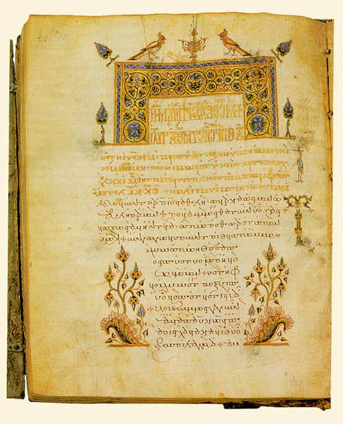
ΔΙΑΤΑΞΗ ΤΟΥ ΜΑΘΗΜΑΤΟΣ
Επιχειρήματα υπέρ υπάρξεως της Q
Φιλολογική μορφή της Πηγής των Λογίων
Χρόνος, τόπος, συγγραφέας της Q
Έκταση της Πηγής των Λογίων
Περιεχόμενα της Πηγής των Λογίων
Θεολογικά χαρακτηριστικά
Σχέσεις Μάρκου- Q

Slide 8
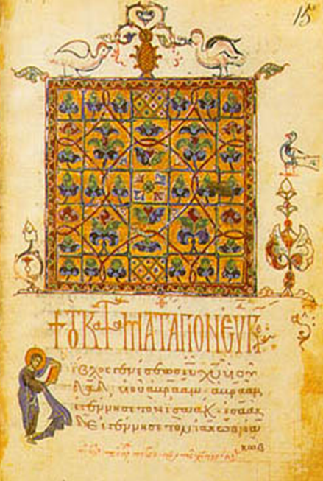

Slide 9
II. Φιλολογική μορφή της Πηγής των Λογίων (Οι διαφάνειες 7- 21 αυτής της ενότητας (εκτός της αρ. 18) λήφθηκαν από το Διαδίκτυο) users.auth.gr/pv/Parousiaseis/MATHIMA_05.ppt. Βλ. και τη δική μου αναλυτικότερη παρουσίαση στα έγγραφα του eclass
(α) Η Q σε γραπτή μορφή.
(β) Η αρχική γλώσσα ελληνική.
(γ) Η Q σε ενιαία μορφή.
Οι Μτ-Λκ χρησιμοποίησαν το ίδιο συνεχές κείμενο.
(δ) Η διάταξη της Q ίδια με το κατά Λουκάν.
(ε) Η αρχική γλωσσική μορφή της Q διατηρήθηκε ακριβέστερα στο κατά Λουκάν.

Slide 10
III. Χρόνος, τόπος, συγγραφέας της Q
Χρόνος: γύρω στο 50 μ.Χ
Τόπος: Πιθανότερες εκδοχές Συρία, Αίγυπτος, Έφεσος
Συγγραφέας: Δεν πρέπει να γράφτηκε συλλογικά από τα μέλη κάποιας πρωτοχριστιανικής κοινότητας, αλλά από μεμονωμένο άτομο
IV. Έκταση της Πηγής των Λογίων c. 214 στίχοι

Slide 11
V. Περιεχόμενα της Πηγής των Λογίων
1. Εισαγωγή
2. Διδασκαλία του Ιησού
3. Ανταπόκριση στο κήρυγμα του Ιησού
4. Ο Ιησούς και οι μαθητές του
5. Ο Ιησούς και οι αντίπαλοι του
6. Προετοιμασία για το επικείμενο Τέλος
7. Επίλογος: Ο εσχατολογικός λόγος

Slide 12
ΑΝΑΛΥΤΙΚΑ ΠEΡIEXOMENΑ ΤΗΣ ΠΗΓΗΣ ΤΩΝ ΛΟΓΙΩΝ
1. Εισαγωγή
Κήρυγμα του βαπτιστή Ιωάννη
Πειρασμοί του Ιησού

Slide 13
2. Διδασκαλία του Ιησού
Μακαρισμοί
Αγαπάτε τους εχθρούς σας
Κρίση και κατάκριση
Δοκιμή των καρπών
Το χτίσιμο στο βράχο
Η κατάληξη της διδασκαλίας του Ιησού

Slide 14
3 Ανταπόκριση στο κήρυγμα του Ιησού
Ο δούλος του εκατόνταρχου
Ιησούς και Ιωάννης ο Βαπτιστής
Η μαθητεία στον Ιησού

Slide 15
4. Ο Ιησούς και οι μαθητές του
Η αποστολή των μαθητών
Ταλανισμός των πόλεων της Γαλιλαίας
Ευχαριστία του Ιησού στον Πατέρα
Μακαρισμός των μαθητών
Κυριακή Προσευχή
Ανταπόκριση στην προσευχή

Slide 16
5. Ο Ιησούς και οι αντίπαλοι του
Η αντιδικία περί Βεελζεβούλ
Η επιστροφή του πονηρού πνεύματος
Το σημείο του Ιωνά.
Ταλανισμός των φαρισαίων

Slide 17
6. Προετοιμασία για το επικείμενο Τέλος
Προτροπή για άφοβη ομολογία
Περί επιγείων πραγμάτων
Περί ετοιμότητας και πίστεως
Διαιρέσεις στις οικογένειες
Τα σημεία των καιρών
Οι παραβολές για το συναπόσπορο και τη ζύμη
Καταδίκη Ισραήλ και αποκλεισμός του από τη Βασιλεία
Θρήνος για την Ιερουσαλήμ

Slide 18
7. Επίλογος: Ο εσχατολογικός λόγος
Ο ερχομός του Υιού του Ανθρώπου

Slide 19
Η Πηγή κυκλοφορούσε στα ελληνικά σε ιουδαιοχριστιανικές εκκλησίες στον συροπαλαιστινιακό χώρο.
Γράφτηκε πριν το Μκ και επιπλέον δεν απηχεί τα γεγονότα του Ιουδαιο-ρωμαϊκού πολέμου.
Αποτελείτο από σοφιολογικές ρήσεις, αποφθέγματα και είχε έντονο εσχατολογικό χαρακτήρα.
Διαδόθηκε από χαρισματούχους « χριστιανούς κυνικούς» και υιοθετήθηκε και από «μόνιμα» μέλη τοπικών χριστιανικών κοινοτήτων.

Slide 20
VΙ. Τα θεολογικά χαρακτηριστικά της Q
Δεν είναι «Εγχειρίδιο Ηθικής». Ο στόχος της δεν ήταν διδακτικός ή παραινετικός.
Έντονη η εσχατολογική διάσταση της Q.
Ύπαρξη χριστολογικών στοιχείων (Υιός του ανθρώπου)
Η απόρριψη του Ιησού από το λαό του
Σοφιολογικά στοιχεία και ιεραποστολικά κίνητρα
Λείπουν οι όροι «ευαγγέλιον», «δώδεκα»

Slide 21
Κλειδί: Η ταξινόμηση του υλικού της Q
Η Q δεν είχε εξιστορητικό χαρακτήρα
(όπως Μκ/Μτ/Λκ/Ιω)
Λείπει η ιστορία του Πάθους, και η theologia crucis.
Το κέντρο βάρους της θεολογίας της Q ήταν η εσχατολογική διάσταση τον χριστιανικού μηνύματος.

Slide 22
Η νέα βάση των σχέσεων Μκ-Q
α) Eίχε ο ευαγγελιστής Μάρκος καθόλου γνώση των παραδόσεων της Q;
β) Γνώριζε το ίδιο το κείμενο της Q;
γ) Έκανε καθόλου χρήση του υλικού της Q;
δ) Έκανε χρήση του υλικού της Q με διάθεση δεκτική ή κριτική;

